Slide 1



CONDICIONES HIDROCLIMÁTICAS ACTUALES
Y PREDICCIÓN CLIMÁTICA PARA
LOS PRÓXIMOS MESES
Predicción Climática – AGOSTO / ASO - 2017
Consejo Nacional de Operación
Subdirección de Meteorología – Grupo de Modelamiento de Tiempo y Clima
Julieta Serna
Apoyo técnico: Anita Vega
Notes:
1

Slide 2
Subdirección de Meteorología
Grupo de Modelamiento de Tiempo y Clima
Grupo de Climatología
Con el apoyo:
Oficina de Pronósticos y Alertas
Notes:
2

Slide 3
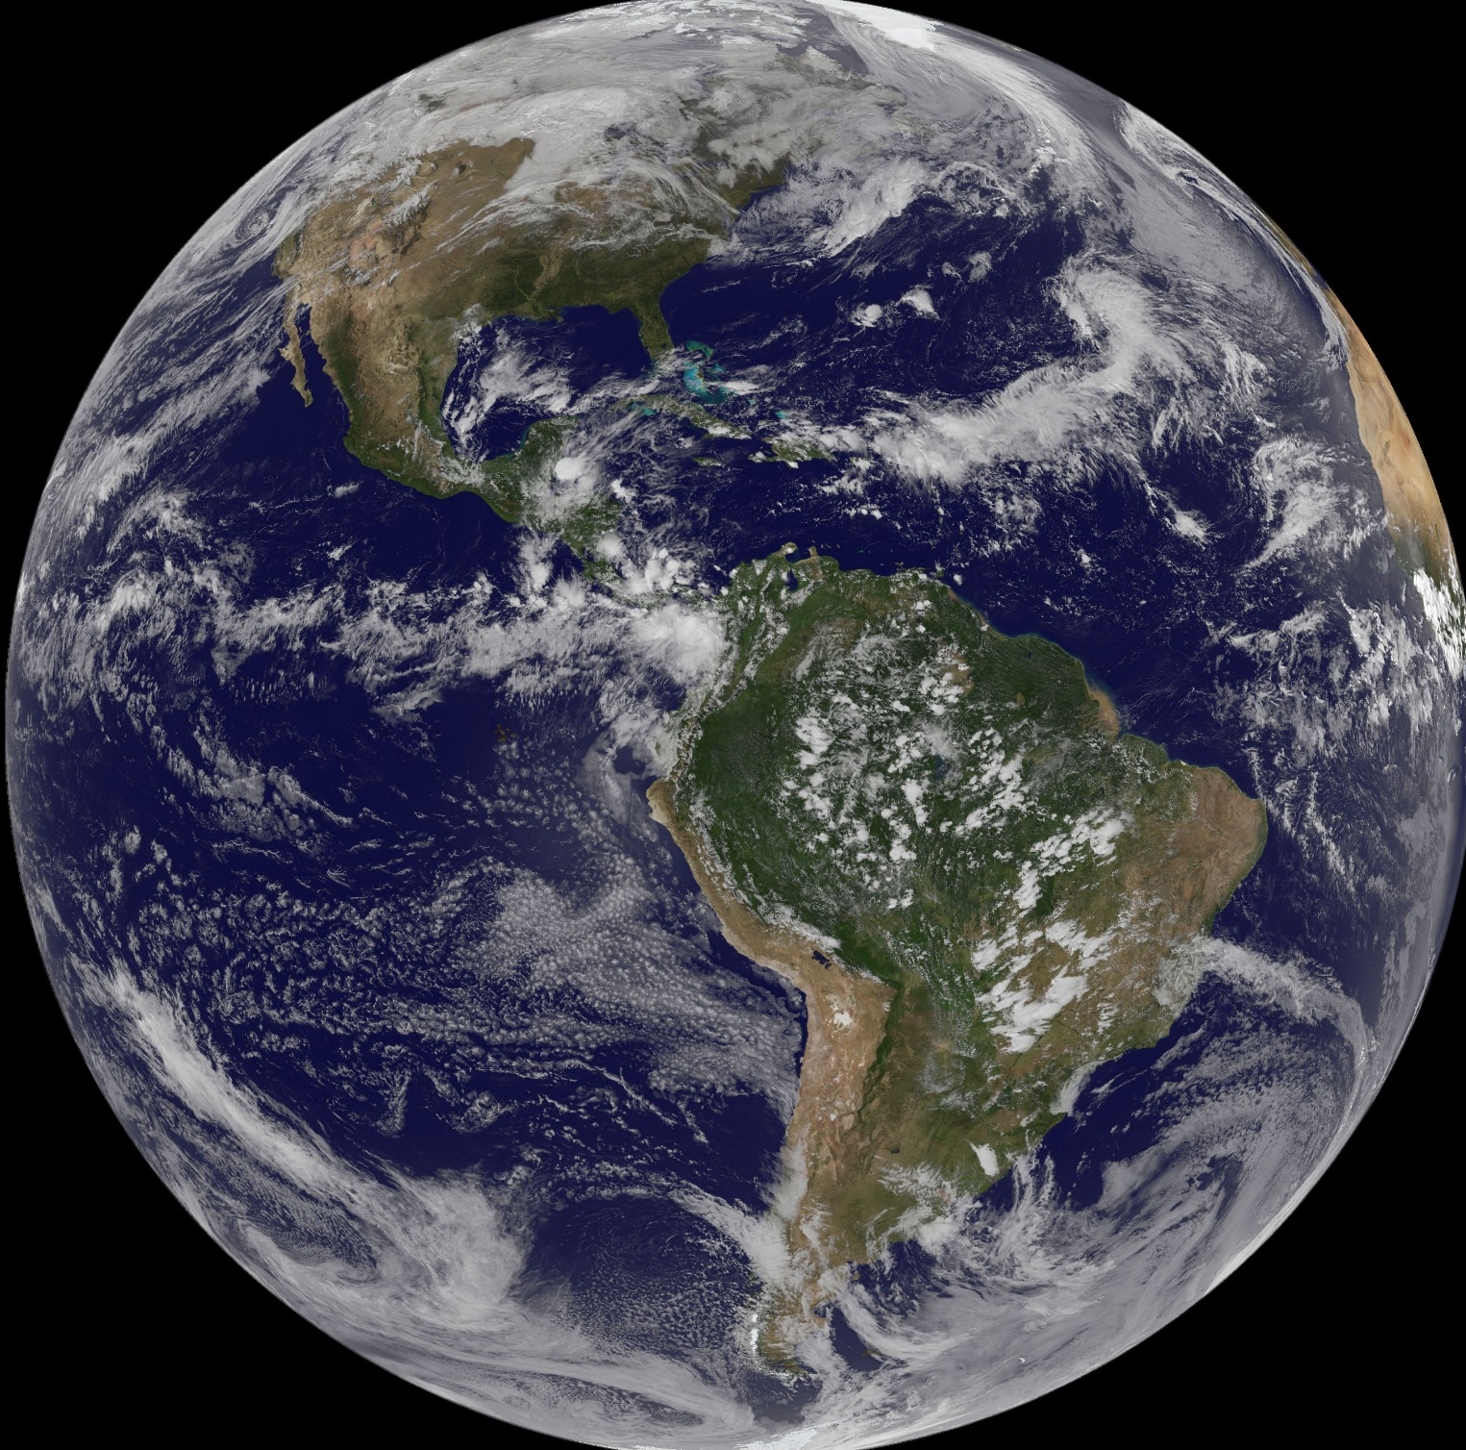
CONTENIDO
1. Seguimiento – 2017.
2. Condiciones Actuales.
3. Predicciones Internacionales.
4. Predicciones Nacionales.
5. Alertas actuales.

Slide 4
CONTENIDO
1. Seguimiento – 2017.
2. Condiciones Actuales.
3. Resultado Análogos Históricos.
3. Predicciones Internacionales.
4. Predicciones Nacionales.
5. Consenso Predicción

Slide 5



1. SEGUIMIENTO 2017

Slide 6
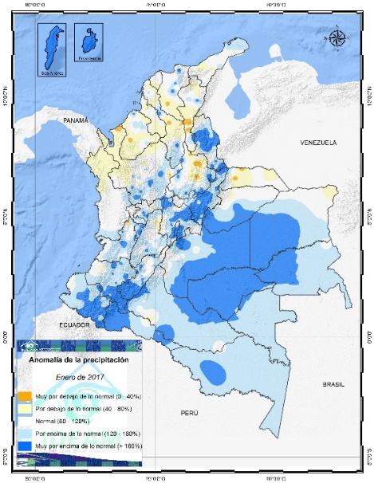
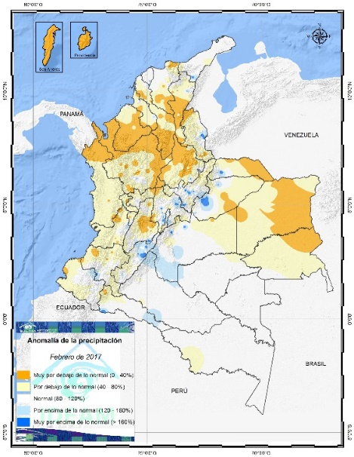
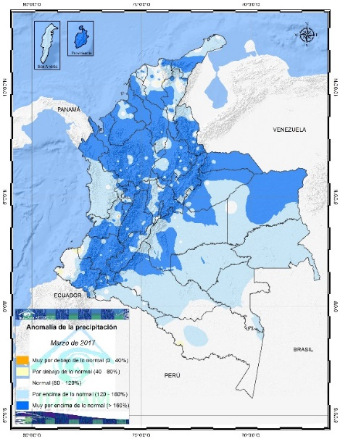
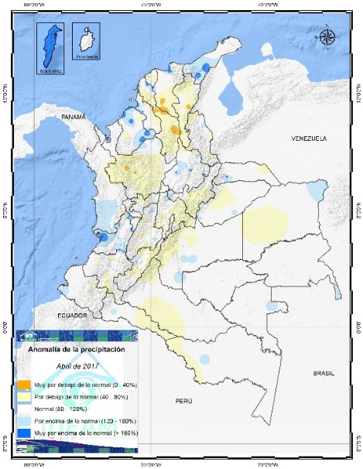
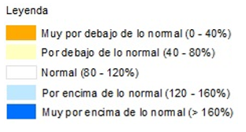
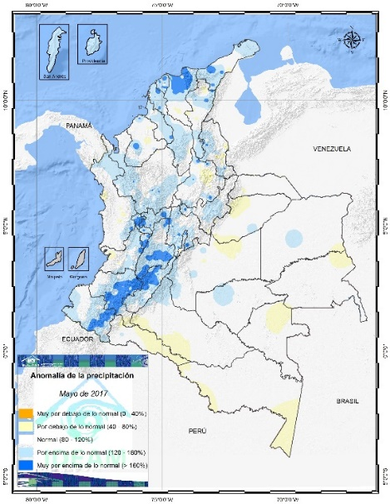
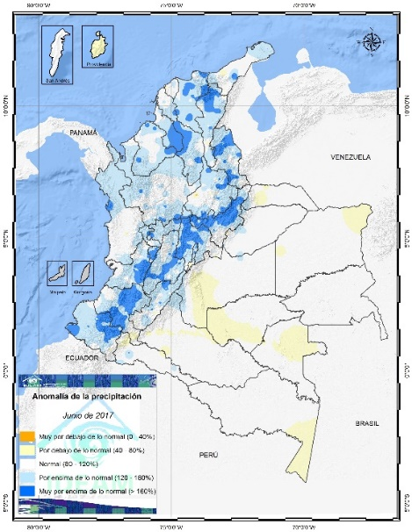
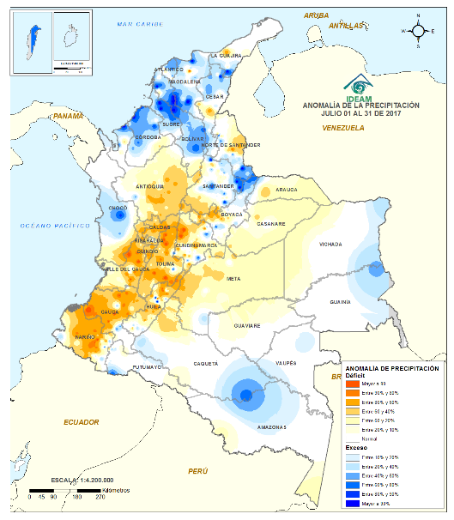
  Enero
  Febrero
  Marzo
  Abril
  ANOMALÍA DE LA
  PRECIPITACIÓN - 2017
  Mayo
  Junio
  Julio

Slide 7
2. CONDICIONES ACTUALES
PRECIPITACIÓN Y TEMPERATURA
NACIONAL

Slide 8

  ANOMALÍA DE LA
  PRECIPITACIÓN
  1 al 24 de Julio

Slide 11
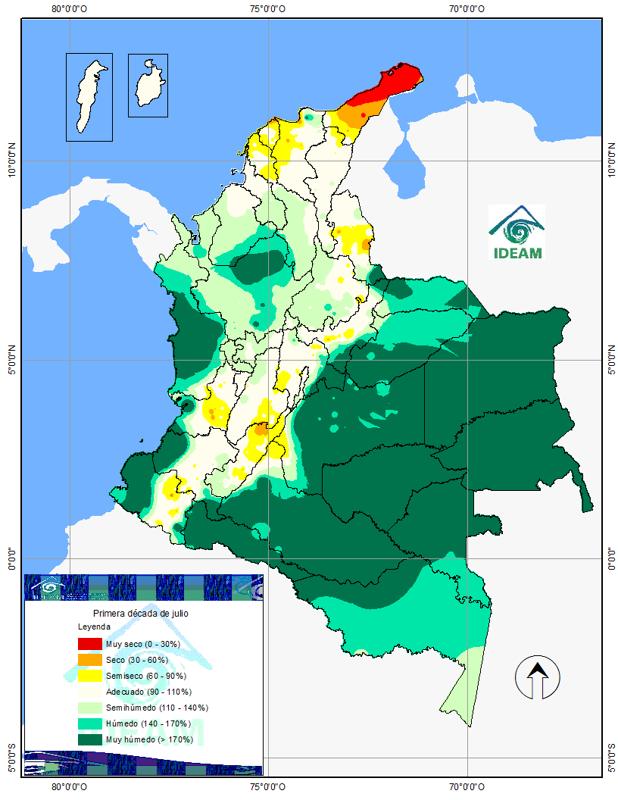
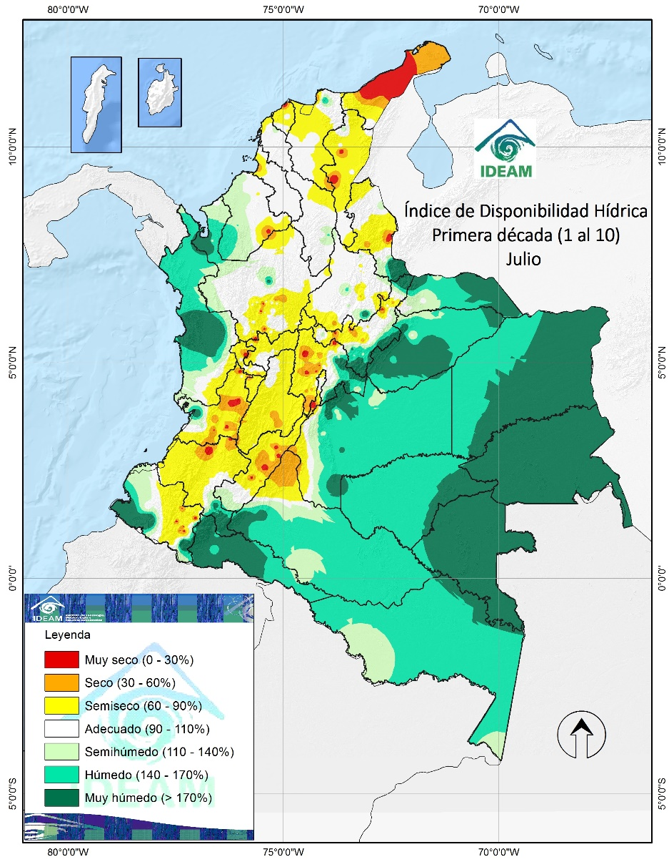
CLIMATOLOGÍA
OBSERVADO
ÍNDICE DE DISPONIBILIDAD HIDRICA – Primera Década

Slide 12
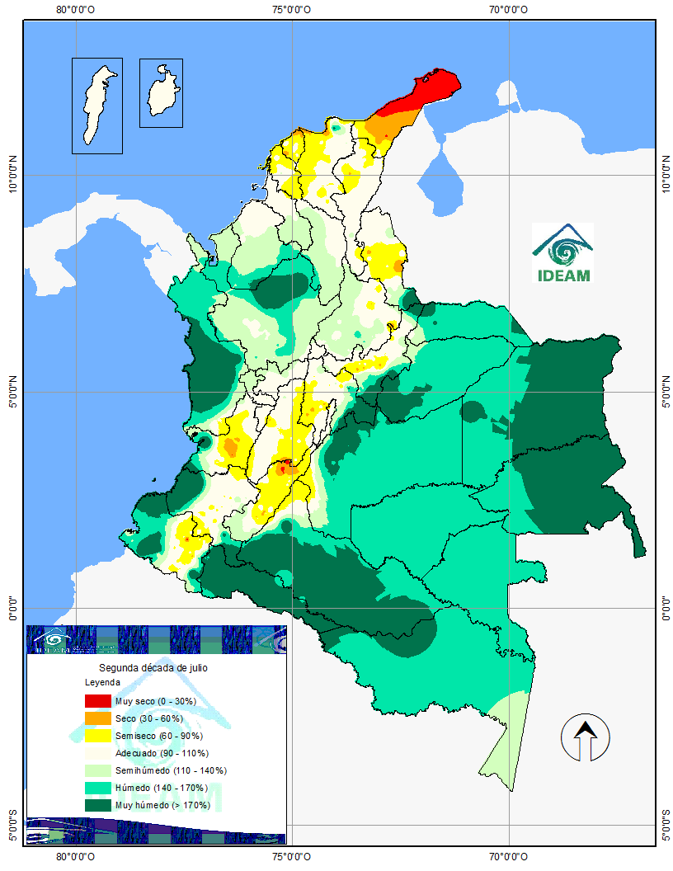
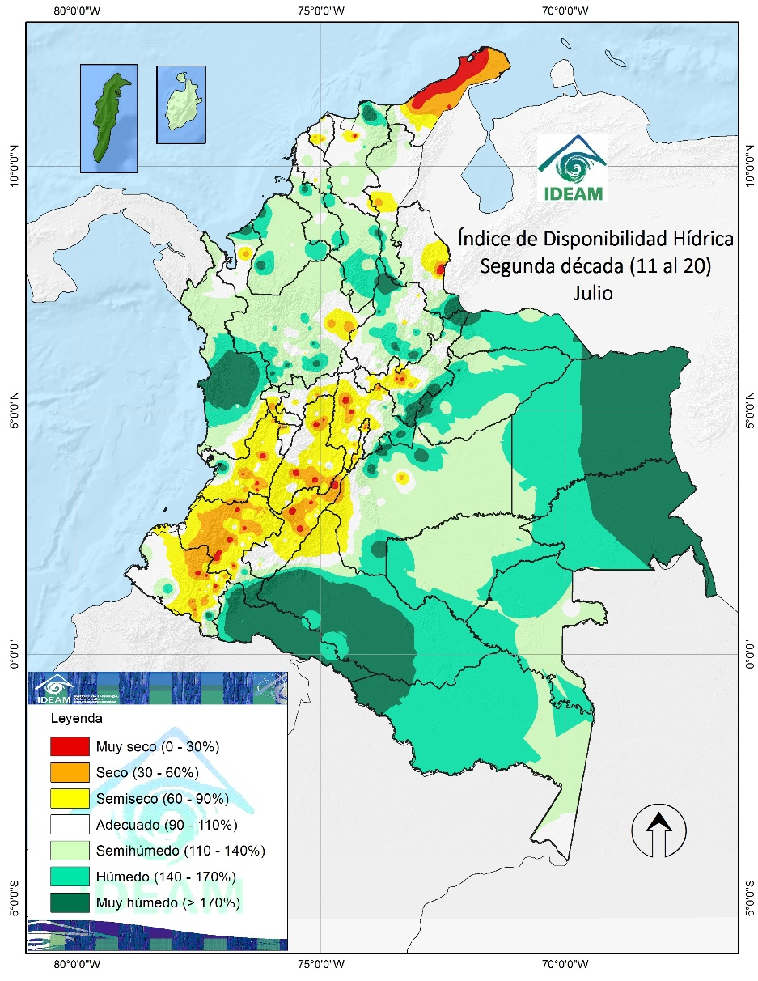
CLIMATOLOGÍA
OBSERVADO
ÍNDICE DE DISPONIBILIDAD HIDRICA – Segunda Década

Slide 13
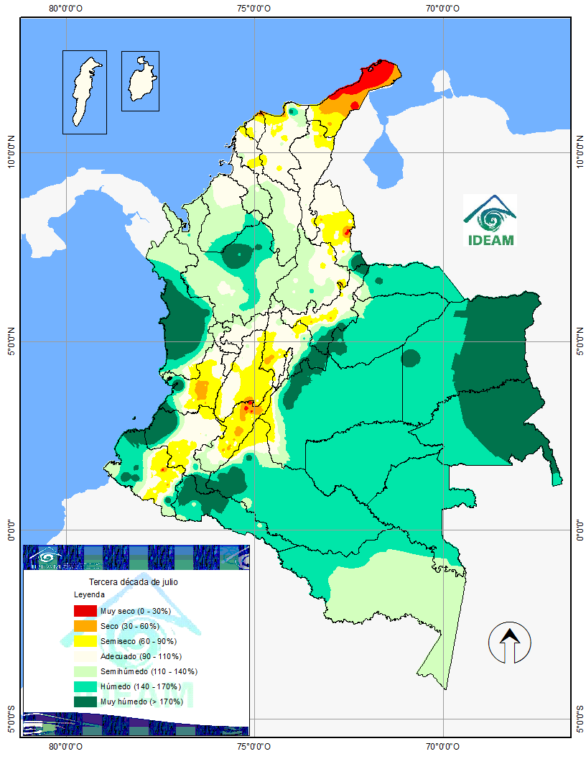
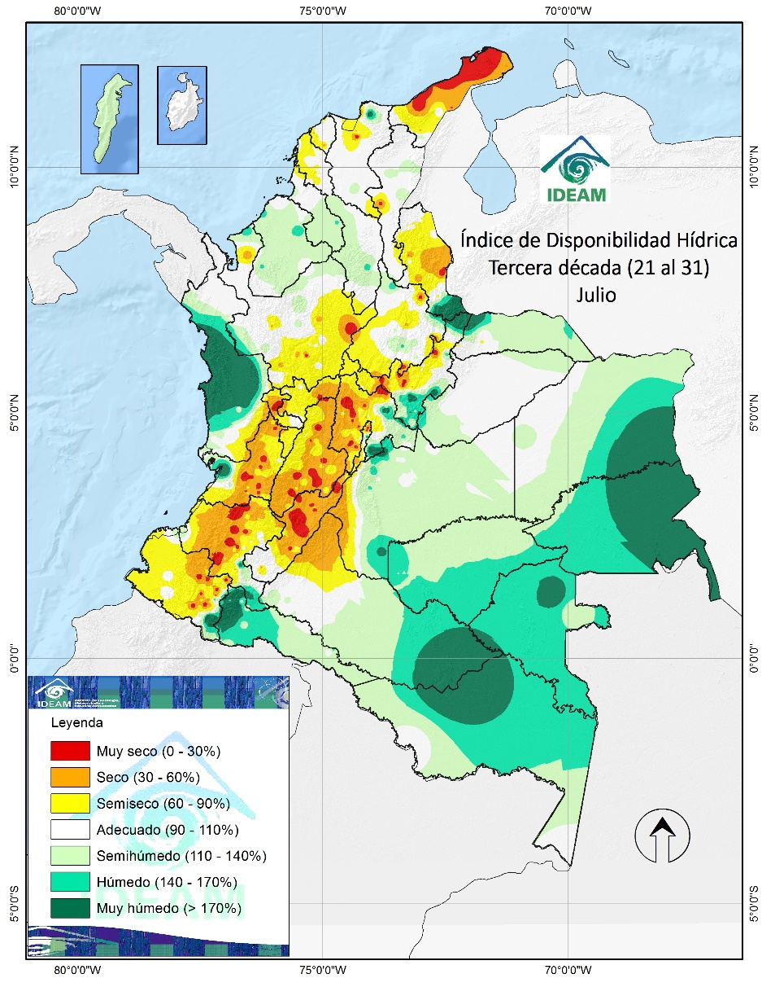
CLIMATOLOGÍA
OBSERVADO
ÍNDICE DE DISPONIBILIDAD HIDRICA – Tercera Década

Slide 14
2. CONDICIONES ACTUALES
OCÉANO – ATMÓSFERA
GLOBAL

Slide 15
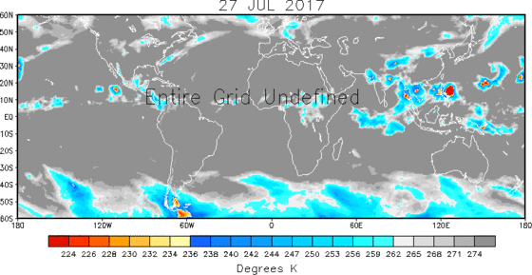
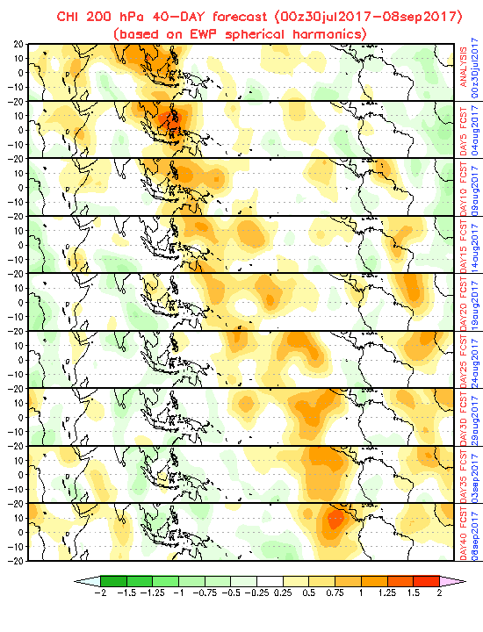
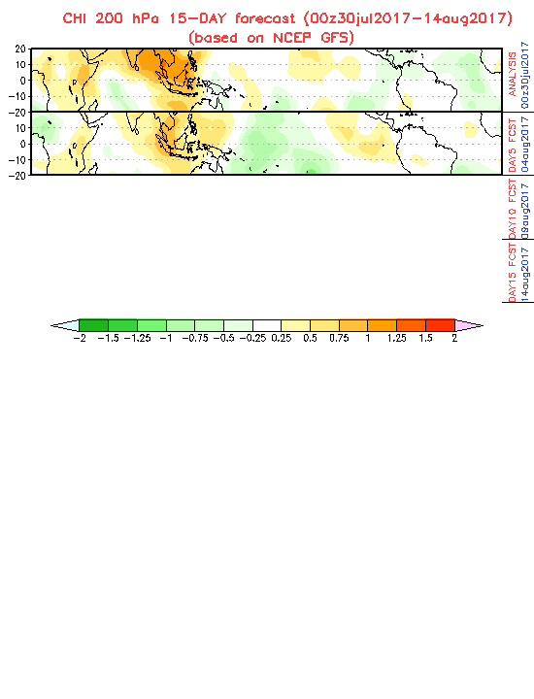
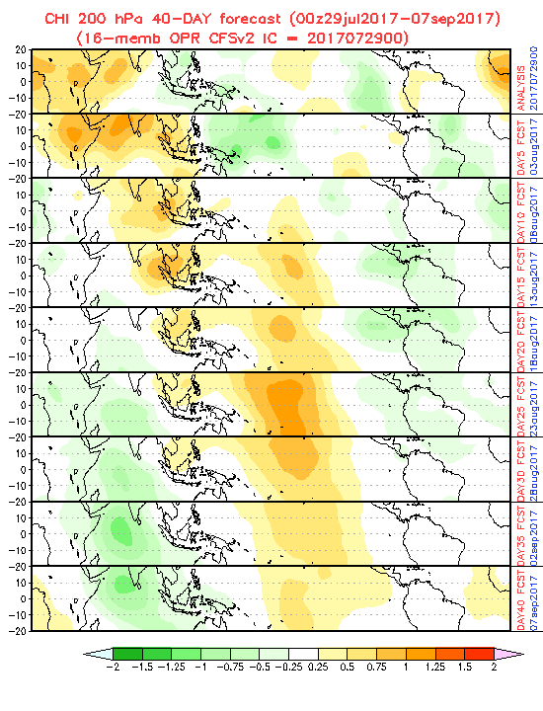
EWP – Spherical Harmonics
NCEP - GFS
CFSv2
23
23
29
04
04
03
09
06
14
13
19
16
24
23
29
23 de Julio – 08 de Septiembre
28
03
02
08
07
PROYECCIÓN MJO
Notes:
*Semanal*
Modificar los días.
Gráfica EWP: http://www.cpc.ncep.noaa.gov/products/people/wd52qz/mjo/chi/ewp.gif
Gráfica NCEP – GFS: http://www.cpc.ncep.noaa.gov/products/people/wd52qz/mjo/chi/gfs.gif
Gráfica CFSv2:http://www.cpc.ncep.noaa.gov/products/people/wd52qz/mjo/chi/cfs.gif

Slide 16
PROYECCIÓN MJO

Slide 17
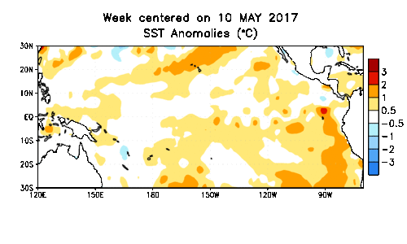
http://www.cpc.ncep.noaa.gov/products/analysis_monitoring/enso_update/sstanim.shtml
ATSM
  SEGUIMIENTO OCÉANO PACÍFICO TROPICAL
Notes:
*Semanal*
Gráfica TSM: Imagen Superior (SST) http://www.cpc.ncep.noaa.gov/products/analysis_monitoring/enso_update/sstanim.shtml
Gráfica ATSM: Imagen Inferior (SST Anomalies)http://www.cpc.ncep.noaa.gov/products/analysis_monitoring/enso_update/sstanim.shtml

Slide 18
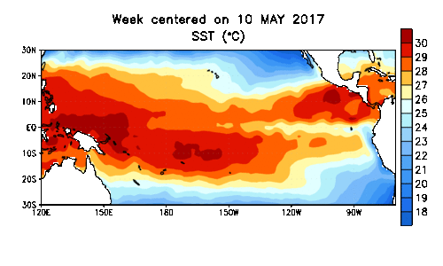
TSM
ATSM
  SEGUIMIENTO OCÉANO PACÍFICO TROPICAL
Notes:
*Semanal*
Gráfica TSM: Imagen Superior (SST) http://www.cpc.ncep.noaa.gov/products/analysis_monitoring/enso_update/sstanim.shtml
Gráfica ATSM: Imagen Inferior (SST Anomalies)http://www.cpc.ncep.noaa.gov/products/analysis_monitoring/enso_update/sstanim.shtml

Slide 19
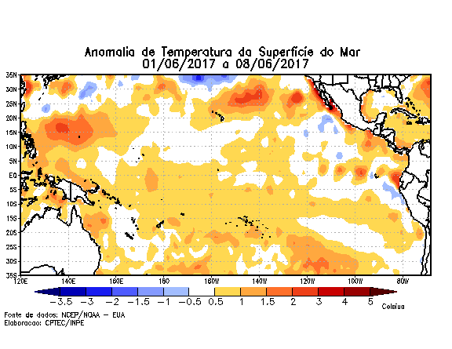
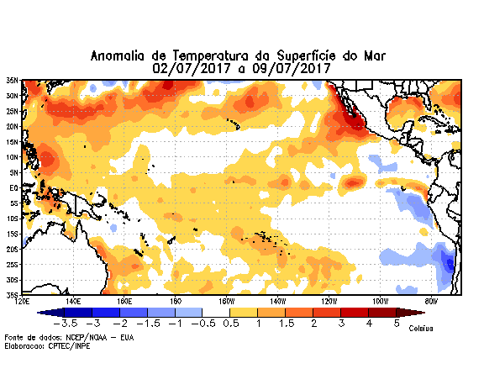
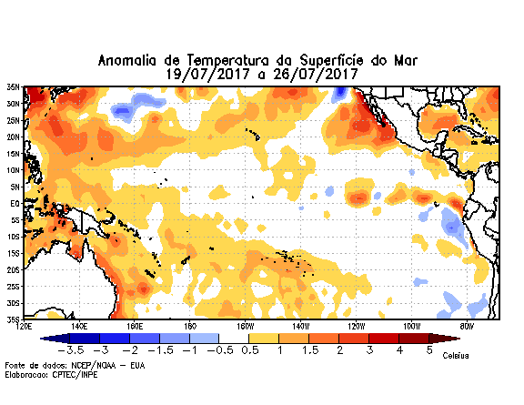
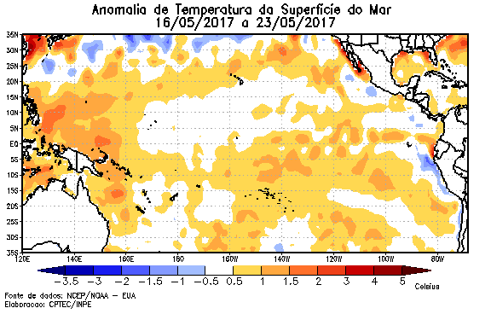
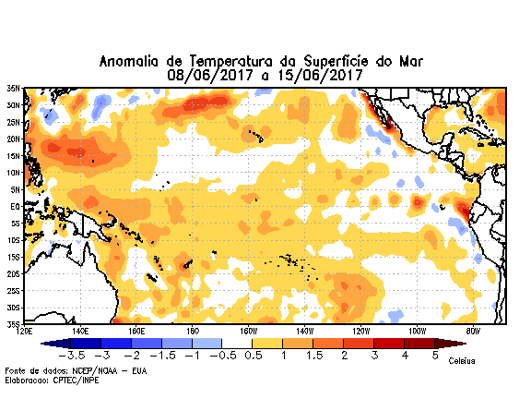
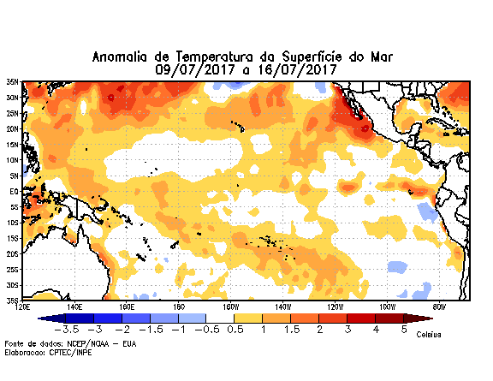
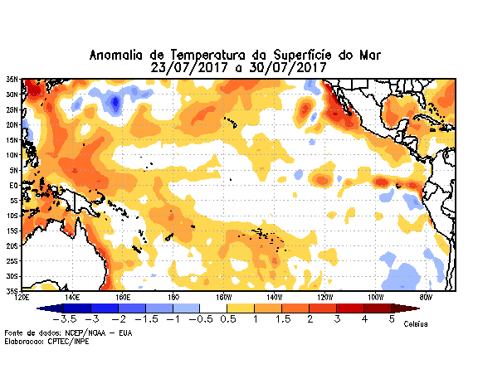
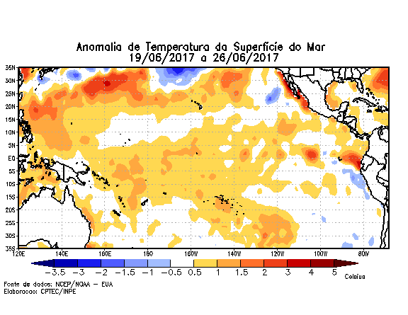
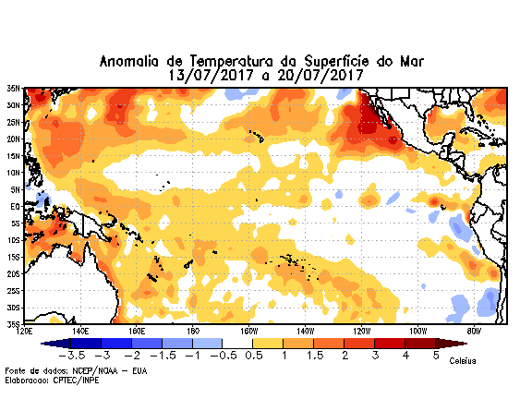
  SEGUIMIENTO - OCÉANO PACÍFICO TROPICAL
ATSM - SEMANAL
2
5
8
1
9
3
6
4
7
Mayo - 2017
Junio - 2017
Julio - 2017
Notes:
*semanal – mensual*
Buscar en la siguiente ruta:
M:\SUBDIR_METEOROLOGIA\Compartida\1.PRODUCTO\--- MAPAS
METEOROLOGIA ---\TSM - Semanal

Slide 20
ATSM
  SEGUIMIENTO OCÉANO PACÍFICO TROPICAL
Notes:
20

Slide 21
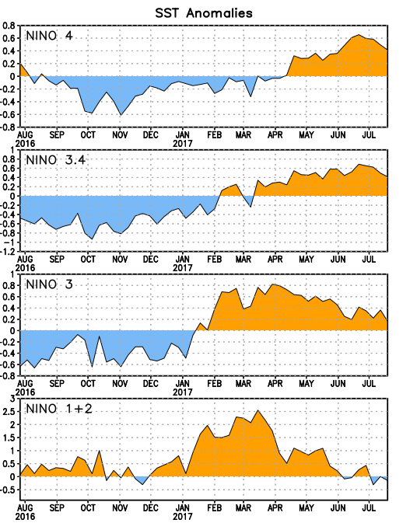
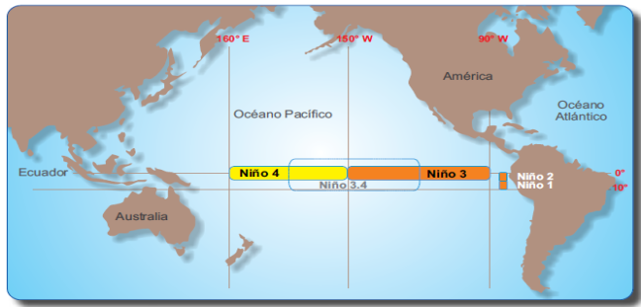
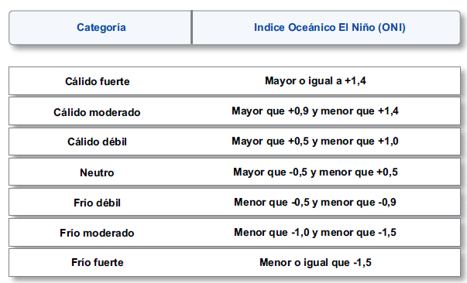
  SEGUIMIENTO - OCÉANO PACÍFICO TROPICAL
Umbral de neutralidad
Anomalía TSM
REGIÓN | SEMANA ANTERIOR | SEMANA ACTUAL
Niño 4 | 0.5 | 0.4
Niño 3.4 | 0.5 | 0.4
Niño 3 | 0.4 | 0.2
Niño 1+2 | -0.0 | -0.1
Notes:
21

Slide 22
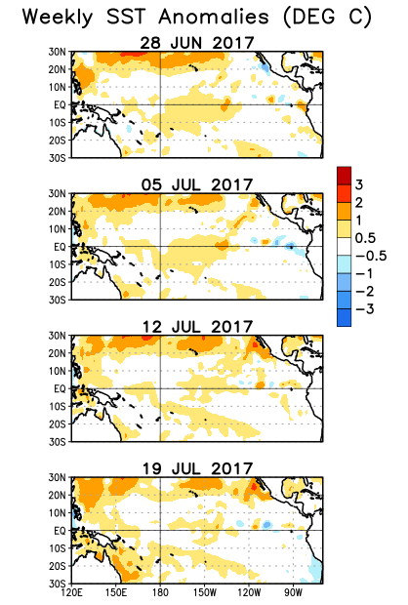
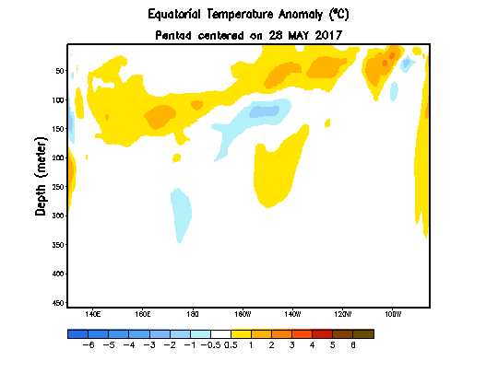
  SEGUIMIENTO - OCÉANO PACÍFICO TROPICAL
ANOMALÍA TsSM
Notes:
Gráfica Derecha:
http://www.cpc.noaa.gov/products/precip/CWlink/MJO/enso.shtml
En: Expert Discussions/Assessments descargar la presentación EN POWER POINT (Weekly ENSO Evolution, Status, and Prediction Presentation (powerpoint)).
La imagen se encuentra en la diapositiva 8.

Slide 23
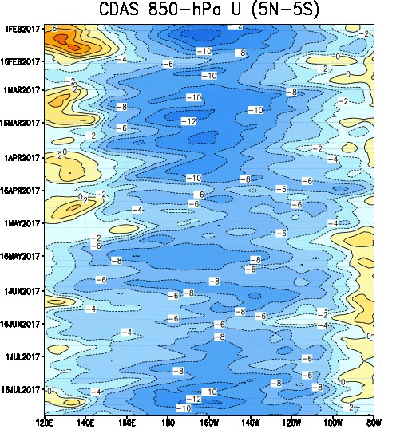
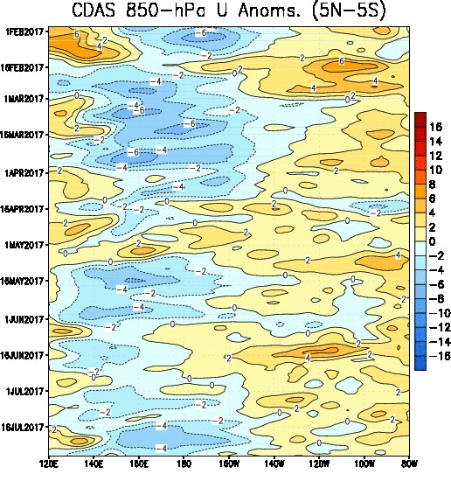
Viento Zonal
Anomalía del Viento Zonal
Viento Zonal

Slide 24
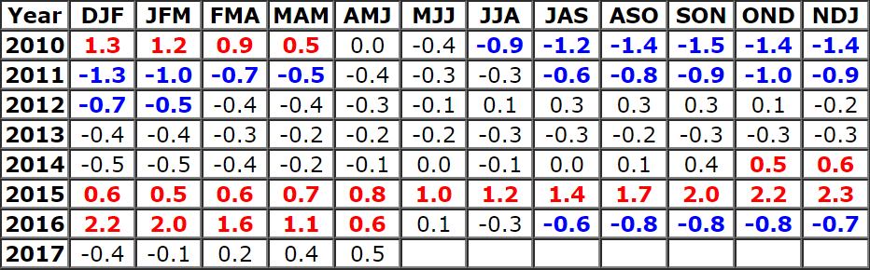
  VERSION ONI
ERSST.V3B SST

Slide 25
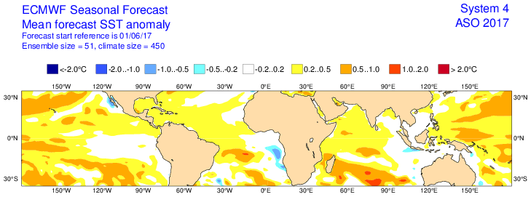
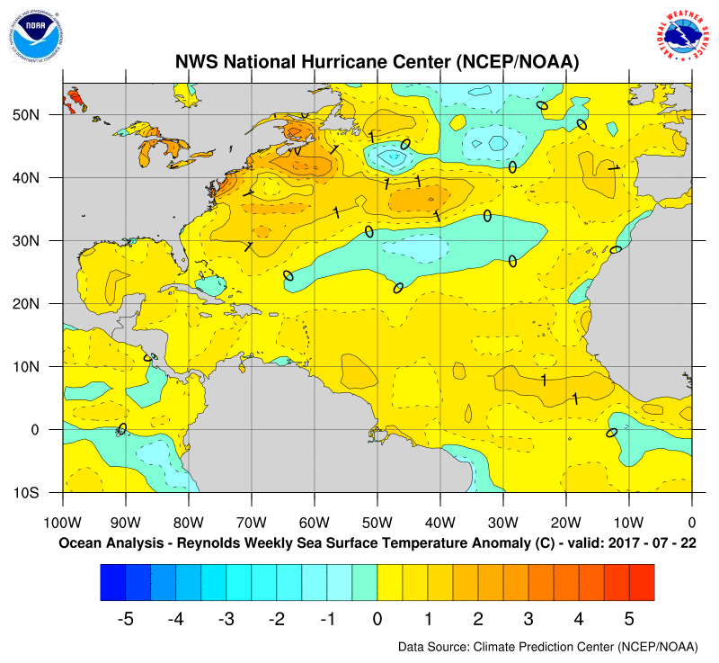
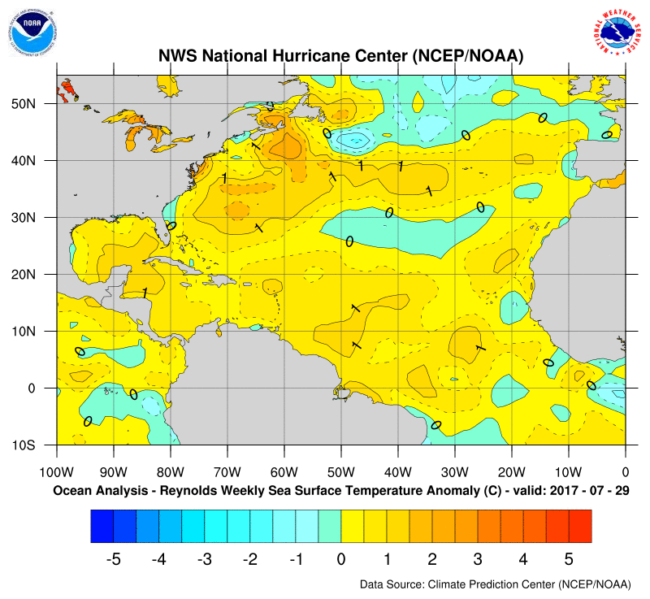
ASO
Evolución
  SEGUIMIENTO - OCÉANO ATLÁNTICO
Notes:
*Mensual*
Imagen Superior: https://www.ecmwf.int/en/forecasts/charts/catalogue/seasonal_charts_public_ecmwf_sst?time=2017060100,2904,2017093000

Slide 26
2. ANÁLOGOS HISTÓRICOS
PRECIPITACIÓN

Slide 27
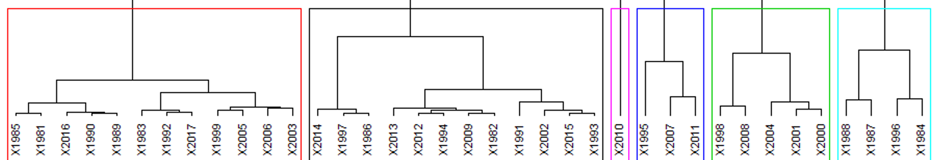
ANÁLOGOS – HISTÓRICOS
METODOLOGÍA ESTADÍSTICA
CLÚSTER JERÁRQUICO
Notes:
*Mensual*
Oficina de Pronósticos y Alertas (Clúster Jerárquico). JB.

Slide 28
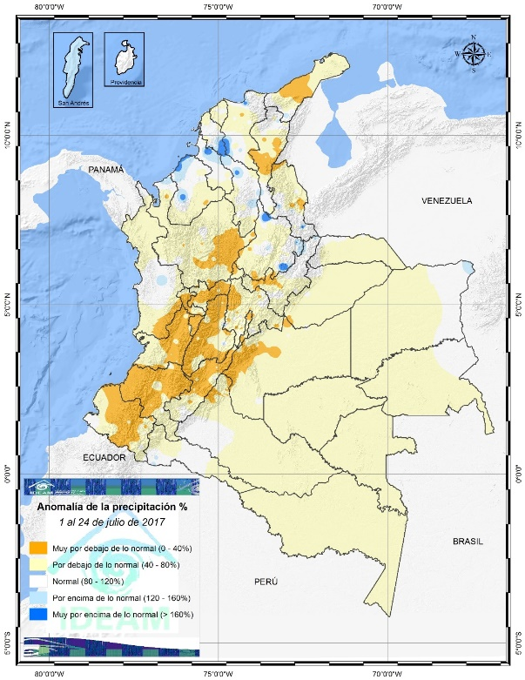
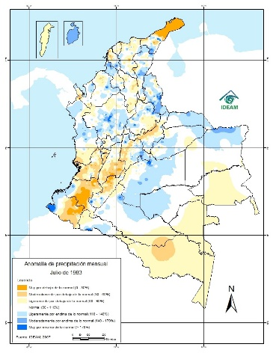
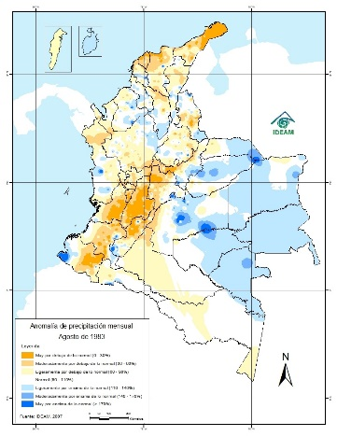
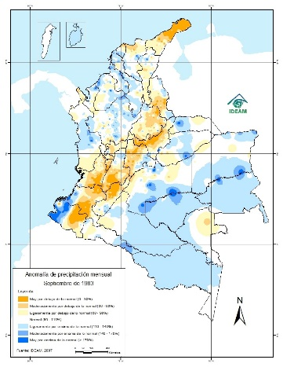
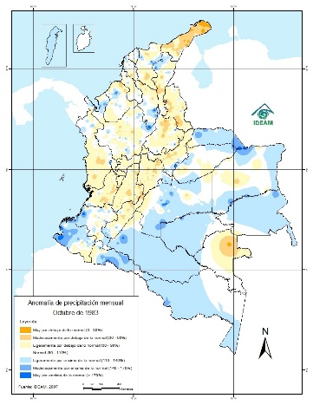
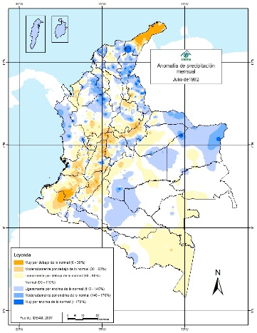
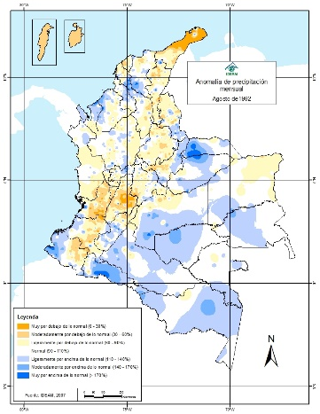
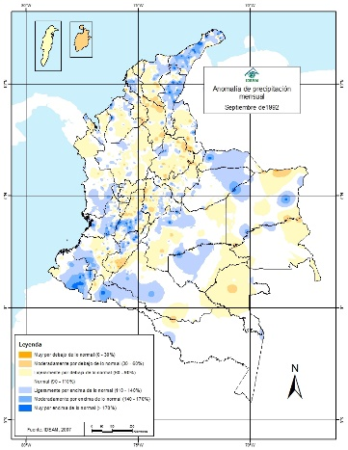

JULIO
AGOSTO
SEPTIEMBRE
OCTUBRE
1983
1992
ANÁLOGOS
CLÚSTER JERÁRQUICO
Notes:
Mapa Anomalía Mes Actual (hasta el máximo día).
Mapas de anomalías que corresponden al resultado del clúster jerárquico. Mapas en:
http://www.ideam.gov.co/web/tiempo-y-clima/anomalia-de-la-precipitacion-mensual-por-ano

Slide 29
3. PREDICCIONES INTERNACIONALES

Slide 30
PROYECCIÓN
ANOMALÍA TEMPERATURA SUPERFICIE DEL MAR
ATSM

Slide 31



  PROYECCIÓN DE LA ATSM PACÍFICO TROPICAL - IRI
NEUTRALIDAD
MODELOS DINÁMICOS
NEUTRALIDAD
MODELOS ESTADÍSTICOS
CONSENSO
Notes:
http://iri.columbia.edu/our-expertise/climate/forecasts/enso/current/?enso_tab=enso-sst_table

Slide 32





  PROYECCIÓN DE LA ATSM
  PACÍFICO TROPICAL
  Bureau of Meteorology Australia
Neutro
AGO
Neutro
OCT
Neutro
DIC
Notes:
*Mensual*
Modificar los meses de los círculos negros (los meses corresponden a los productos de la página)
Imágenes Izquierda: http://www.bom.gov.au/climate/model-summary/#tabs=Pacific-Ocean
Imagen Derecha: http://www.bom.gov.au/climate/model-summary/#tabs=POAMA (Verificar NINO34)
Tabla: http://www.bom.gov.au/climate/model-summary/#tabs=POAMA (Recortar toda la tabla)

Slide 33

  PROYECCIÓN DE LA ATSM - PACÍFICO TROPICAL

Slide 34

  PROYECCIÓN DE LA ATSM MUNDIAL
  MODELO EUROPEO - ATSM
AS0
SON
Notes:
Imagen Superior (Recortar Título): https://www.ecmwf.int/en/forecasts/charts/catalogue/seasonal_charts_public_ecmwf_sst?time=2017060100,2904,2017093000

Slide 35
PROYECCIÓN PRECIPITACIÓN
MODELOS INTERNACIONALES
TRIMESTRAL

Slide 36


  IRI
  PREDICCIÓN
  Internacional Research
  Insttitute for Climate and Society
ASO
SON
  CONDICIÓN MÁS PROBABLE - PRECIPITACIÓN PARA EL TRIMESTRE
Notes:
*Mensual*
Enlace: http://iri.columbia.edu/our-expertise/climate/forecasts/seasonal-climate-forecasts/
Escoger en:
Region: South America
Leads: Trimestre actual y siguiente.

Slide 37


ASO
  PREDICCIÓN
  CENTRO EUROPEO
SON
  CONDICIÓN MÁS PROBABLE - PRECIPITACIÓN PARA EL TRIMESTRE
Notes:
*Mensual*
(Recortar el Título)(Escoger trimestre actual y siguiente).
https://www.ecmwf.int/en/forecasts/charts/catalogue/seasonal_charts_public_ecmwf_precipitation?time=2017060100,3648,2017103100&area=South%20America&forecast_type_and_skill_measures=ensemble%20mean

Slide 38


ASO
  PREDICCIÓN
  MODELO ETA
  ANOMALÍA DE LA PRECIPITACIÓN PARA EL TRIMESTRE
Notes:
*Mensual*
Mapa Colombia: Hacer zoom en el mapa de Suramérica y Recortar Colombia
http://clima1.cptec.inpe.br/gpc/pt
En Model: se escoge Eta.
En Region: South America.

Slide 39
4. PREDICCIONES NACIONALES
CLIMATOLOGÍA
RESULTADOS MODELOS

Slide 40
CLIMATOLOGÍA
MENSUAL - TRIMESTRAL

Slide 41


  CICLO ANUAL
  PRECIPITACIÓN

Slide 42




AGOSTO
SEPTIEMBRE
OCTUBRE
Notes:
*

Slide 43




  Climatología
  AGOSTO
  SEPTIEMBRE
  OCTUBRE
Velocidad del Viento en Superficie

Slide 44



  CLIMATOLOGÍA
  AGOSTO
  SEPTIEMBRE
  OCTUBRE
  PREDICCIÓN
Dirección y Velocidad del Viento en Superficie
Notes:
*No actualizar hasta la entrega de Franklyn (con nuevo nivel)

Slide 45




  Climatología
  Agosto
  Septiembre
  Octubre
Brillo Solar

Slide 46
RESULTADOS MODELOS
MENSUAL - TRIMESTRAL

Slide 47




Clima
CONSENSO – ANOMALÍAS
ANÁLISIS PRELIMINAR
JULIO 2017
Consenso Inicial
Consenso Quincenal
Anomalías
Notes:
Consenso Quincenal:
M:\SUBDIR_METEOROLOGIA\Compartida\1.PRODUCTO\--- MAPAS METEOROLOGIA ---\CONSENSO - Predicción Climatica Mensual\Quincenal
Consenso Inicial:
M:\SUBDIR_METEOROLOGIA\Compartida\1.PRODUCTO\--- MAPAS METEOROLOGIA ---\CONSENSO - Predicción Climatica Mensual\Mensual\2017
Análogo Promedio:
M:\SUBDIR_METEOROLOGIA\Compartida\1.PRODUCTO\--- MAPAS METEOROLOGIA ---\ANOMALÍA – Análogos
Anomalías: Mapa de anomalía de la Subdirección y de la OSPA (Lo más actualizado).

Slide 48







  AGOSTO
PRECIPITACIÓN TOTAL
NO. DÍAS CON LLUVIA
  CLIMATOLOGÍA
  CPT - CHIRPS
  CPT – ESTACIONES
  CPT – ESTACIONES
  CFSv2
  ANÁLOGO 1983- 1992
  FENALCE
Notes:
Climatología:
Mapas Climatológico.
Análogo Promedio:
M:\SUBDIR_METEOROLOGIA\Compartida\1.PRODUCTO\--- MAPAS METEOROLOGIA ---\ANOMALÍA – Análogos
CFSv2: Franklyn.

Slide 49


  AGOSTO
MODELAMIENTO DINÁMICO - DECADAL

Slide 50






  SEPTIEMBRE
PRECIPITACIÓN TOTAL
NO. DÍAS CON LLUVIA
  CLIMATOLOGÍA
  CPT - CHIRPS
  CPT – ESTACIONES
  CPT – ESTACIONES
  CFSv2
  ANÁLOGO 1983- 1992
Notes:
Climatología:
Mapas Climatológico.
Análogo Promedio:
M:\SUBDIR_METEOROLOGIA\Compartida\1.PRODUCTO\--- MAPAS METEOROLOGIA ---\ANOMALÍA – Análogos
CFSv2: Franklyn.

Slide 51


  SEPTIEMBRE
MODELAMIENTO DINÁMICO - DECADAL

Slide 52






  OCTUBRE
PRECIPITACIÓN TOTAL
NO. DÍAS CON LLUVIA
  CLIMATOLOGÍA
  CPT - CHIRPS
  CPT – ESTACIONES
  CPT – ESTACIONES
  CFSv2
  ANÁLOGO 1983- 1992
Notes:
Climatología:
Mapas Climatológico.
Análogo Promedio:
M:\SUBDIR_METEOROLOGIA\Compartida\1.PRODUCTO\--- MAPAS METEOROLOGIA ---\ANOMALÍA – Análogos
CFSv2: Franklyn.

Slide 53


  OCTUBRE
MODELAMIENTO DINÁMICO - DECADAL

Slide 54









  ETA
  ECMWF
  IRI
  FENALCE
  ASO
  CLIMATOLOGÍA
Precipitación Total
  CFSv2
  CPT - ESTACIONES
  CPT - CHIRPS
  ANÁLOGO 1983- 1992
Notes:
Recorte de las diapositivas (32,33,34).

Slide 55

  ASO
MODELAMIENTO DINÁMICO - DECADAL

Slide 56
CONSENSO
PRECIPITACIÓN
MENSUAL - TRIMESTRAL

Slide 57


  AGOSTO
  AGOSTO (02-10)
  PROPUESTA CONSENSO

Slide 58

  PROPUESTA CONSENSO
  Ago/Sep/Oct

Slide 59
PROYECCIÓN TEMPERATURA
MODELOS NACIONALES E INTERNACIONALES
MENSUAL

Slide 60



ASO
SON
  PREDICCIÓN IRI
Notes:
*Mensual*
http://iri.columbia.edu/our-expertise/climate/forecasts/seasonal-climate-forecasts/
Escoger en:
Region: South America.
Type: Temp.
Leads: Trimestre actual y siguiente.

Slide 61


ASO
Temperatura del Aire
SON
  PREDICCIÓN CENTRO EUROPEO
Notes:
*Mensual*
https://www.ecmwf.int/en/forecasts/charts/catalogue/seasonal_charts_public_ecmwf_2tm?time=2017060100,2904,2017093000&area=South%20America&forecast_type_and_skill_measures=ensemble%20mean
Escoger en: Trimestre actual y siguiente.

Slide 62



  AGOSTO
  SEPTIEMBRE
  OCTUBRE
  PREDICCIÓN - CPT
  TEMPERATURA MEDIA MÁXIMA

Slide 63


  AGOSTO
  SEPTIEMBRE
  OCTUBRE
  PREDICCIÓN - CPT
  TEMPERATURA MEDIA MÍNIMA

Slide 64
5. ALERTAS ACTUALES
HIDROLOGIA
MONITOREO DIARIO

Slide 65


Slide 66
NIVELES DE LOS RÍOS

Slide 67



Slide 68


Slide 69



Slide 70
INCENDIOS DE LA COBERTURA VEGETAL

Slide 71


Slide 72


Slide 73
DESLIZAMIENTOS

Slide 74





Slide 75




Slide 76




Slide 77



Slide 78
METEOMARINAS

Slide 79



Slide 80
NIVELES DE LOS PRINCIPALES RIOS
HIDROLOGIA
MONITOREO DIARIO

Slide 92
6. CONCLUSIONES

Slide 93
La cuenca del océano Pacifico registra condiciones de neutralidad, a la fecha. Las proyecciones en el mediano plazo estiman continuidad en condiciones neutras para los próximos meses.
Los niveles de los principales ríos del país se encuentran en valores medios; sin embargo, ha habido algunas afectaciones en incrementos de niveles, pero asociados con precipitaciones intensas, en la escala de Tiempo Meteorológico, en zonas de alta pendiente.
Las precipitaciones se estiman muy cercanas al comportamiento climatológico del trimestre julio-agosto-septiembre (JAS) de 2017.

Slide 94

VISITA NUESTRAS
VISITA NUESTRAS
REDES SOCIALES
REDES SOCIALES

Slide 95
GRACIAS POR SU ATENCIÓN
www.ideam.gov.co

